Slide 1
미세먼지 측정기
8조 프레젠테이션

Slide 2
미세먼지 측정기 서비스
필요성
벤치마킹
주요서비스
INDEX

Slide 3
필요성
Necessity

Slide 4
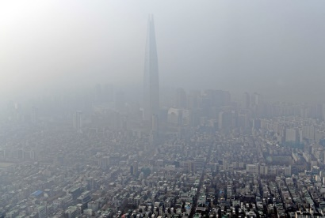
Necessity
Benchmarking
Main
01
미세먼지?
02
03
04
미세먼지는 대기중에 떠다니거나 흩날려 내려오는 입자상의 물질로서, 미세 중금속 함유량이 매우 높다.
세계보건기구(WHO)에서는 미세먼지를 1급 발암물질로 지정하였다.

Slide 5
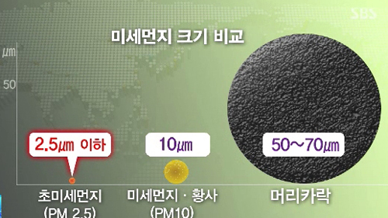
Necessity
Benchmarking
Main
01
미세먼지?
02
03
04
㎛(마이크로미터)가 기준 크기이며 10㎛ 이하가 미세먼지, 2.5㎛이하부터는 초미세먼지로 분류

Slide 6
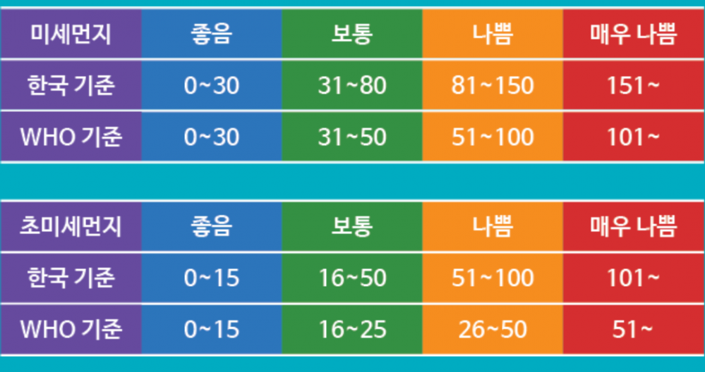
Necessity
Benchmarking
Main
01
미세먼지?
02
03
04
미세먼지와 초미세먼지 수치 기준

Slide 7
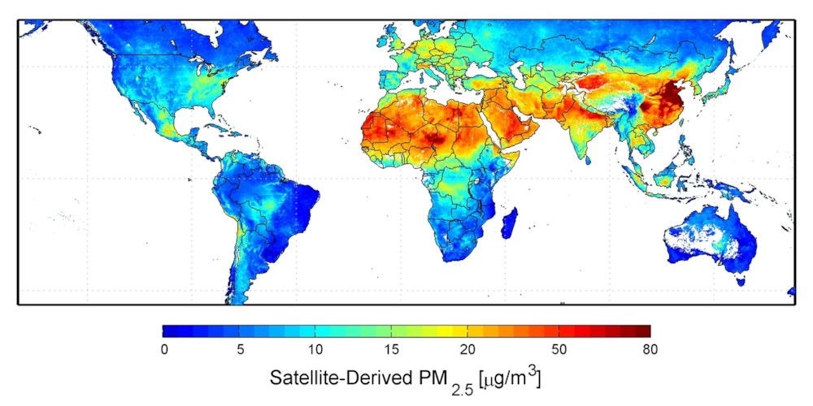
Necessity
Benchmarking
Main
01
미세먼지 현황
02
03
04
PM2.5 미세먼지 분포도
미세먼지는 중국, 대한민국, 북한, 일본까지 피해를 주며 인도, 유럽, 베트남 북부 등에도 심각한 영향을 끼치고 있다.

Slide 8

Necessity
Benchmarking
Main
01
건강에 끼치는 영향
02
03
- 출처 : SBS NEWS
04
미세먼지는 고혈압, 흡연 다음가는 사망위험 요인
2015년에 약 420만명이 PM2.5크기의 미세먼지로 인해 조기사망

Slide 9
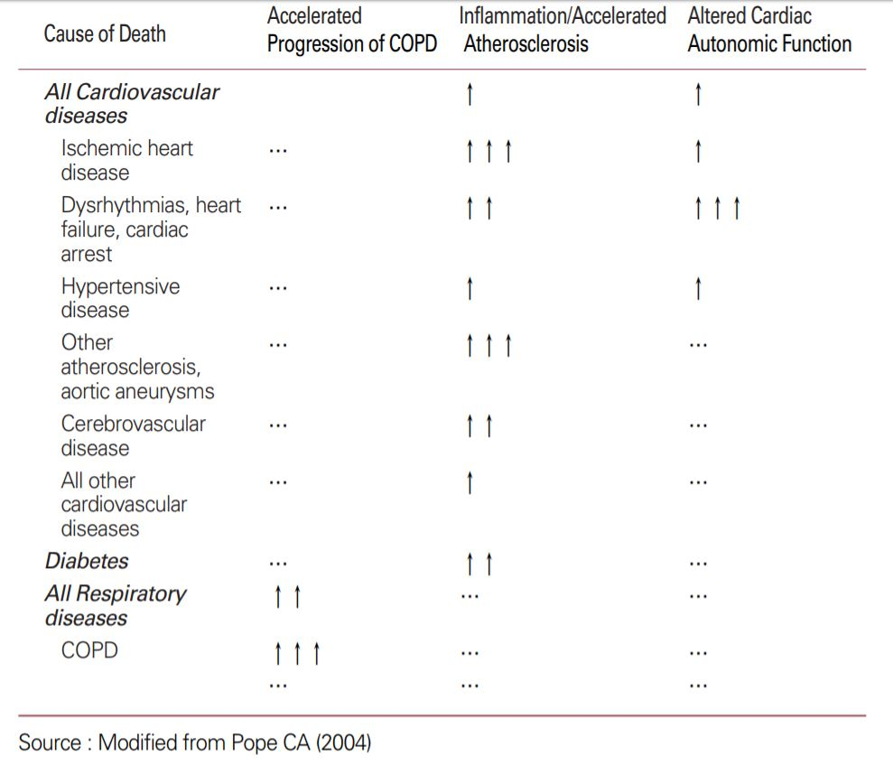
Necessity
Benchmarking
Main
01
건강에 끼치는 영향
02
03
04
미세먼지로 인한 전체 사망률 증가
심장 혈관 및 호흡기계 질환으로 인한 사망률 증가

Slide 10
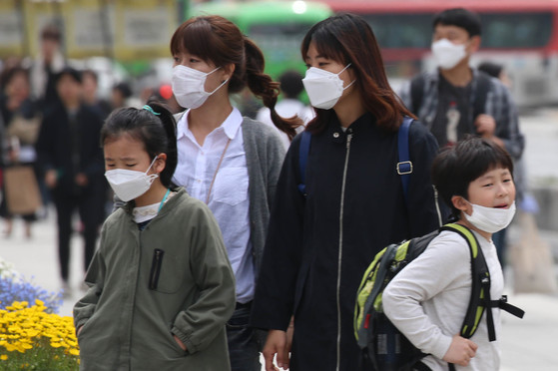
Necessity
Benchmarking
Main
01
결론
02
03
04
본인과 가족의 건강을 위해 미세먼지에 관심을 가질 필요가 있다

Slide 11
벤치마킹
Benchmarking

Slide 12
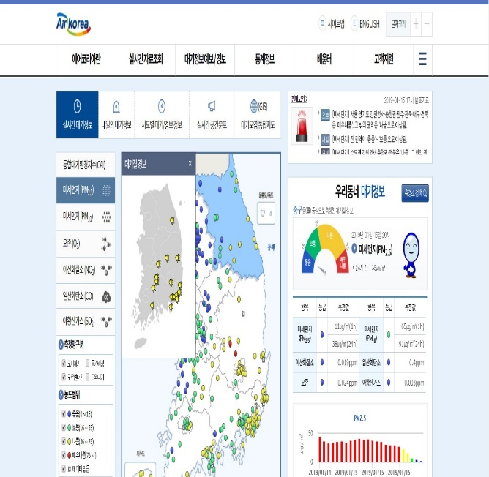
Necessity
Benchmarking
Main
01
02
에어코리아
국내 모든 지역의 대기 질 정보를 실시간으로 지역 및 동네 별로 시각화
03
04
벤치마킹할 요소
05
대기 질 정보를 실시간으로 지도에 표시
시도별 대기/경보 정보 표시
문자 서비스 실시

Slide 13
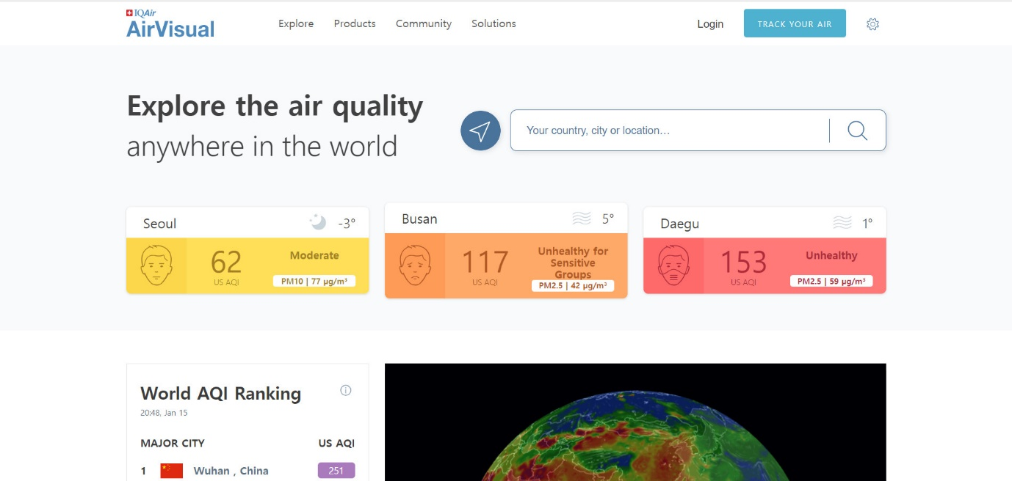
Necessity
Benchmarking
Main
01
02
AirVisual
미세먼지와 같은 글로벌 대기오염 정도를 시각화해서 보여줌
80여개 국, 10000여개 도시 환경 오염물질을 구체적인 수치로 제공하여 각국의 오염 정도를 비교 및 파악
03
04
벤치마킹할 요소
05
72시간 앞선 미세먼지 예보 제공
장소 별 오염정도 비교

Slide 14
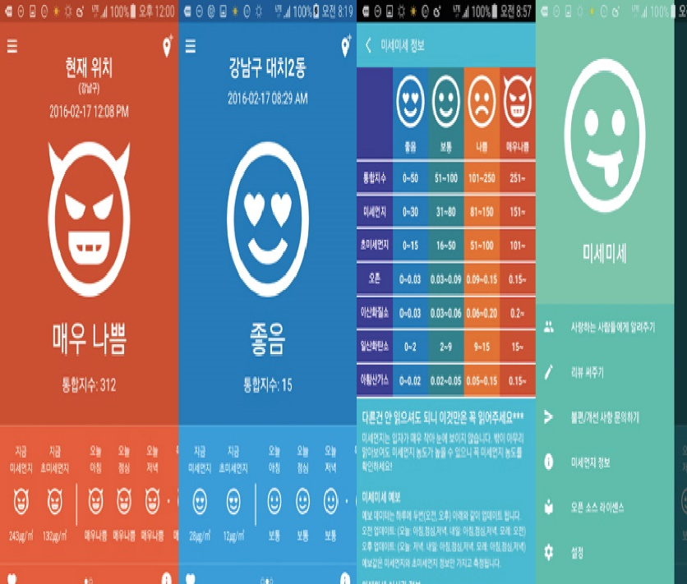
Necessity
Benchmarking
Main
01
02
미세미세
실시간 미세먼지와 초미세먼지 정보를 디자인으로 보여줌
03
04
벤치마킹할 요소
05
간단한 디자인으로 어린이들도 보고 알 수 있음
단, 정확도가 떨어짐

Slide 15
주요서비스
Main

Slide 16
Necessity
Benchmarking
Main
01
주요 서비스 3가지
02
1. 미세먼지 측정
03
사용자의 집에 설치된 미세먼지 측정기를 이용, 온도, 습도, 외출가능여부, 마스크 착용 필요성 출력
일정 업로드를 통해 이동 경로를 산출, 이동 경로 별 미세먼지를 측정해 마스크 착용 여부와 외출 가능 여부 출력
사용자가 외출 시 GPS를 바탕으로 사용자 주변의 미세먼지를 실시간으로 측정, 농도에 따른 알람을 보내준다.
04
2. 일정 서비스
3. 알림 서비스

Slide 17
Thank you

